Slide 1
Адаптация детей раннего возраста в детском саду

Slide 2
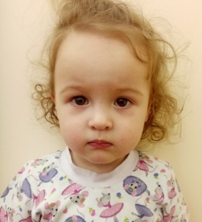
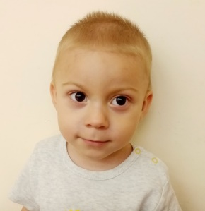
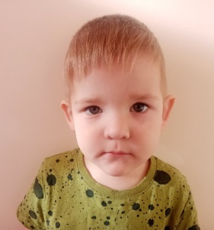
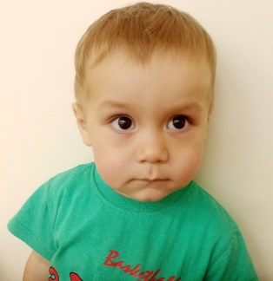
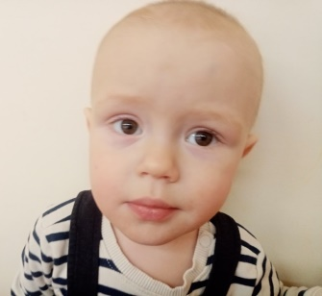
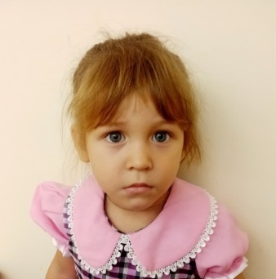
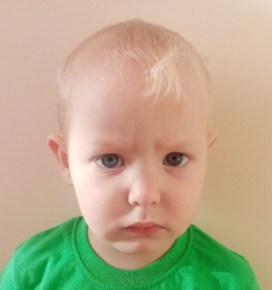
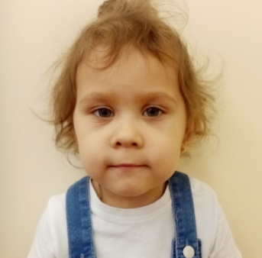
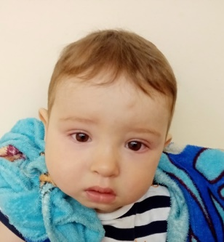
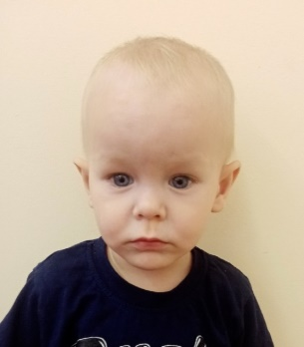
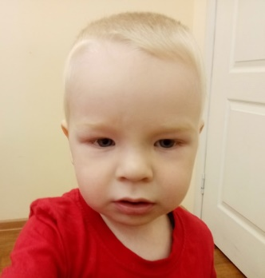
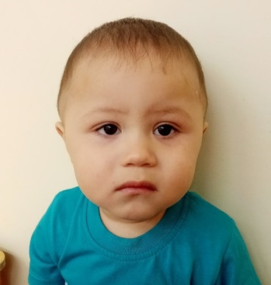

Slide 3
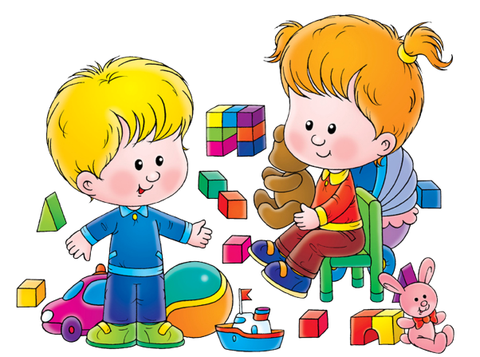
Что даёт посещение детского сада
ребёнку?

Slide 4
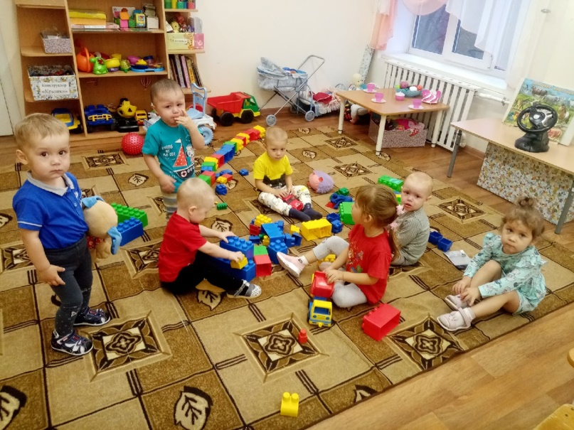
* Общение со сверстниками
* Возможности для интеллектуального
и физического развития
* Приобретение самостоятельности

Slide 5
Детский сад
— новый период в жизни ребенка. Для малыша это, прежде всего, первый опыт коллективного общения. Новую обстановку, незнакомых людей не все дети принимают сразу и без проблем. Большинство из них реагируют на садик плачем. Чем младше ребенок, тем быстрее он способен адаптироваться.

Slide 6
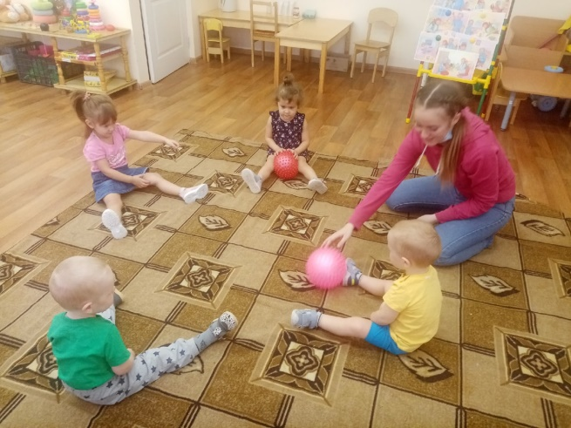
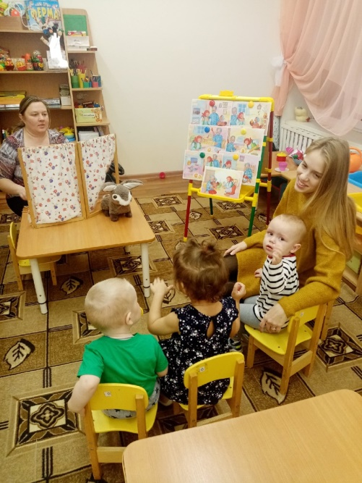
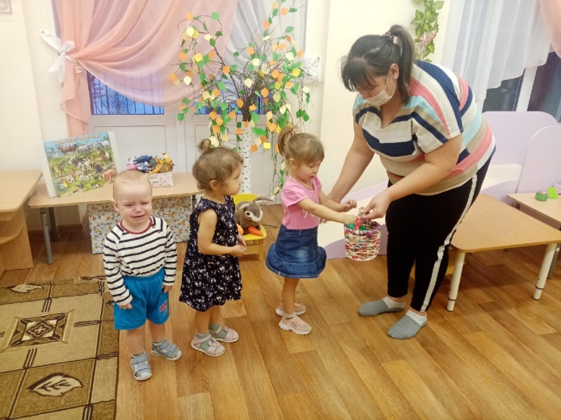
Родителям важно знать, что при поступлении в детский сад все дети проходят через
адаптационный период!

Slide 7
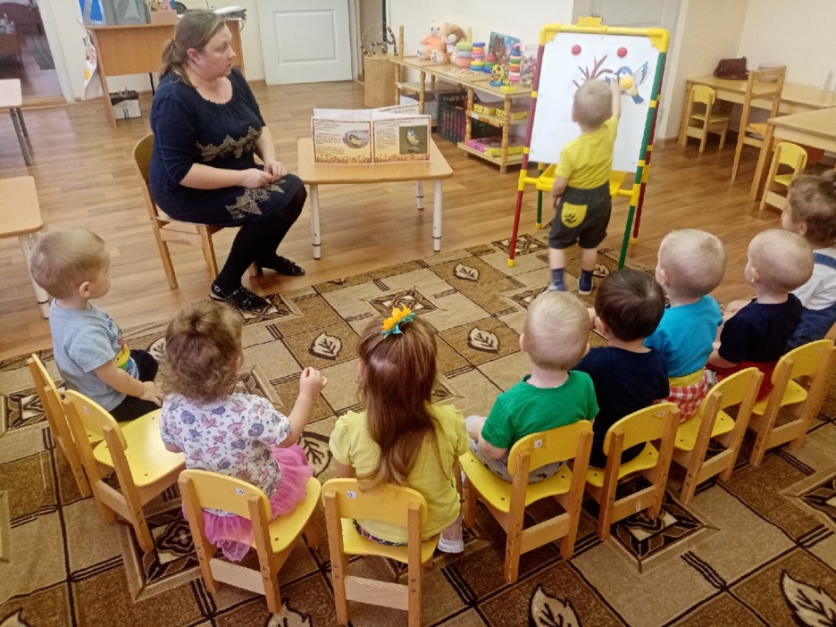
Адаптация – сложный процесс приспособления организма к новым условиям, который происходит на разных уровнях: физиологическом, социальном, психологическом.

Slide 8
На физиологическом уровне адаптация означает способность организма человека поддерживать свои параметры в пределах, необходимых для нормальной жизнедеятельности при изменении внешних условий.
На психологическом уровне адаптация обеспечивает нормальную работу всех психических структур при воздействии внешних психологических факторов.
Социальная адаптация обеспечивает приспособление человека к сложившейся социальной среде.

Slide 9
Негативный результат адаптации
Адаптивные возможности организма малыша ограничены, поэтому резкий переход ребенка в новую социальную ситуацию и длительное пребывание в стрессовом состоянии могут привести к эмоциональным нарушениям.

Slide 10
У некоторых малышей в период адаптации нарушаются
сон (не могут заснуть, сон кратковременный и быстрый),
аппетит (в детском саду много новых блюд),
пропадают ранее приобретённые навыки (временная потеря речи, тяжелые психические переживания: плачут, зовут маму, прячутся от детей).

Slide 11
Факторы, от которых зависит течение адаптационного периода:
Возраст ребенка
Состояние ребенка
Уровень развития
Умение общаться со взрослыми и сверстниками
Сформированность предметной и игровой деятельности
Приближенность домашнего режима и режима ДОУ

Slide 12
Врачи и психологи различают три степени адаптации ребенка к детскому саду:
лёгкую, среднюю и тяжелую.
01 - 16 дней – лёгкая степень
16 – 32 дней - средняя степень
32 – 64 дня - тяжелая степень

Slide 13
В нашей группе 13 детей
Из них:
5 детей адаптировались с легкой степенью тяжести
4 ребенка со средней степенью тяжести
4 ребенка с тяжелой степенью адаптации

Slide 14
Причины тяжелой степени адаптации к условиям ДОУ:
*Отсутствие в семье режима, совпадающего с режимом ДОУ
*Наличие у ребенка своеобразных привычек
*Неумение занять себя игрушкой
*Несформированность элементарных КГН
*Отсутствие опыта общения с незнакомыми людьми и взрослыми

Slide 15
Типичные ошибки родителей:
Неготовность родителей к негативной реакции ребенка на ДОУ
Обвинение и наказание ребенка за слёзы
Планирование на период адаптации ребенка других важных дел
Пребывание в состоянии обеспокоенности, тревожности.
Пониженное внимание к ребёнку

Slide 16
Как родители могут помочь своему ребёнку
в период адаптации?
*Рассказать ребёнку, что такое детский сад
*Приучать ребенка к детскому саду постепенно
*Создать дома режим дня соответствующий режиму ДОУ
*Приучать ложиться спать пораньше
*Общаться с ребенком перед сном
*Расширять круг общения ребенка
*Учить обращаться к другому человеку
*Приучать к самообслуживанию
Дать ребенку пару дней отдыха, если он категорически
отказывается идти в детский сад!

Slide 17
Первые признаки того,
что ребёнок адаптировался!
Когда малыш заходит в группу без слез, играет со сверстниками, самостоятельно кушает, состояние у детей бодрое, спокойное.

Slide 18
ЖЕЛАЕМ УДАЧИ!
Ваши воспитатели:
Марина Александровна, Татьяна Николаевна

